Slide 1
МАДОУ д/с №74 «Забава ЦРР»
Интегрированное занятие
к 23 февраля в подготовительной к школе группе №1 «Затейники»
«Если армия сильна – непобедима и страна»
Подготовили воспитатели:
Криветченко Елена Сергеевна
Ткаченко Елена Анатольевна
Белгород 2016

Slide 2
Цели: Образовательные: закрепить и обобщить знания детей о Российской армии, о защитниках Отечества, о разных родах войск. Развивающие: продолжать развивать умение работать с интерактивной доской, развивать эстетические чувства, мелкую моторику, глазомер, композиционные умения. Воспитывающие: воспитывать любовь к Родине, патриотизм, доброе отношение к папе, дедушке, брату; самостоятельность и аккуратность в работе. Планируемые результаты: расширить представление о государственных праздниках, о российской армии, о военных профессиях, ритмично двигаться под рифмованные слова (физминутка).

Slide 3
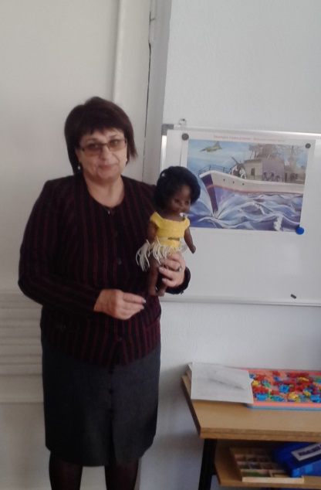
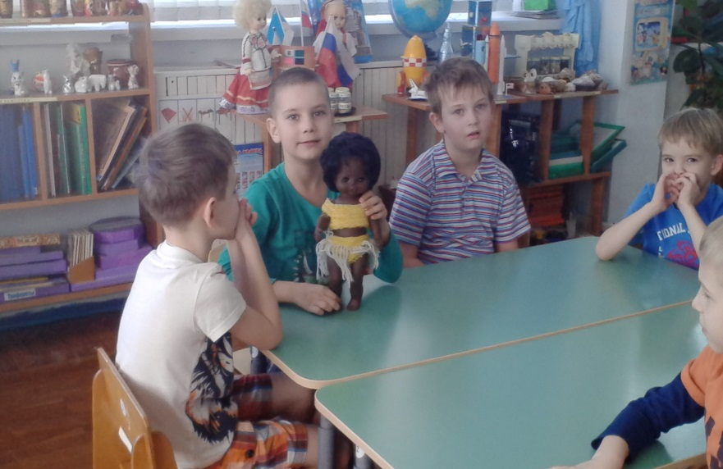
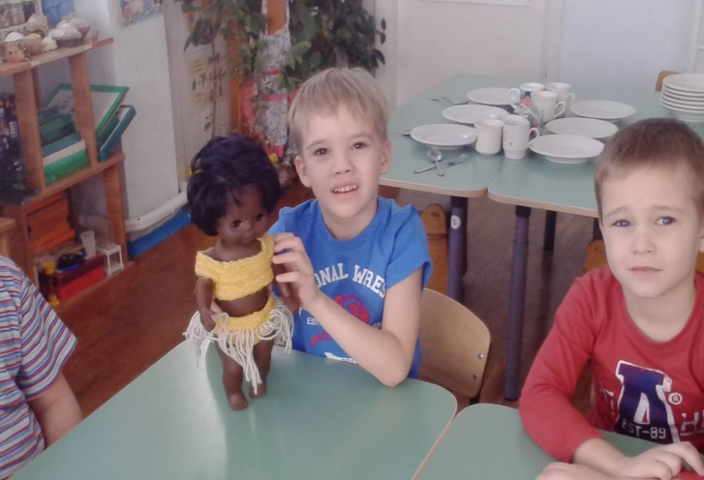
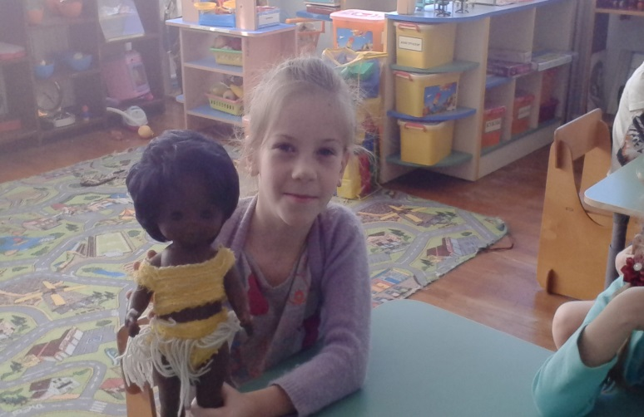

Slide 4
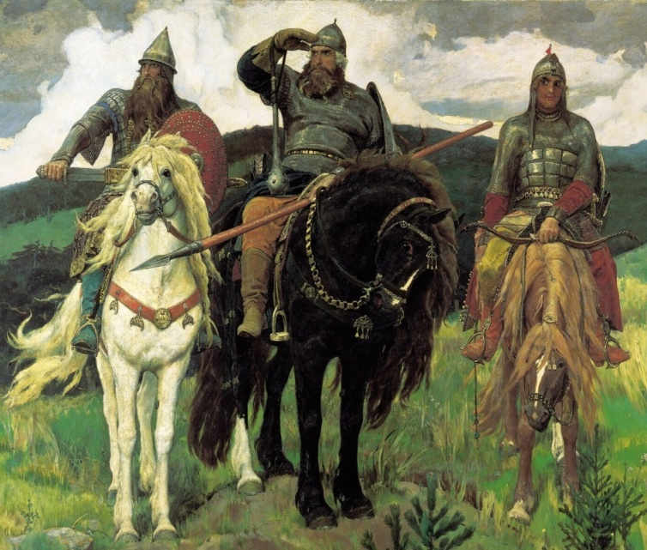
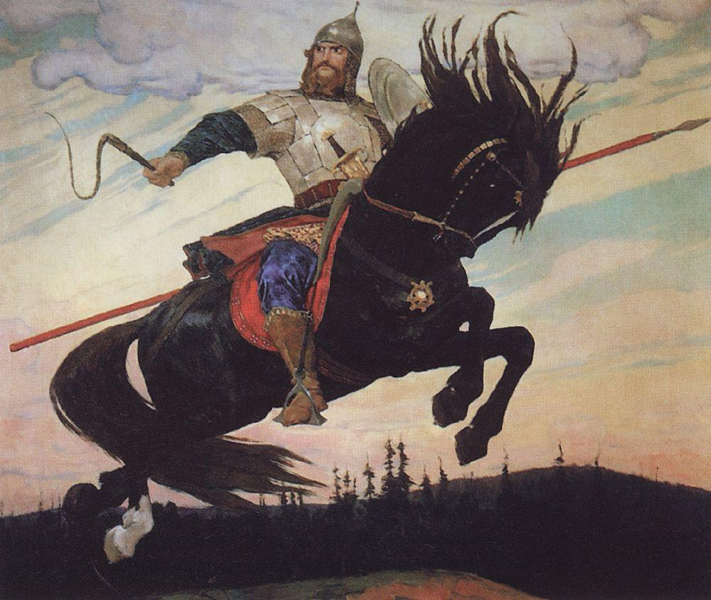
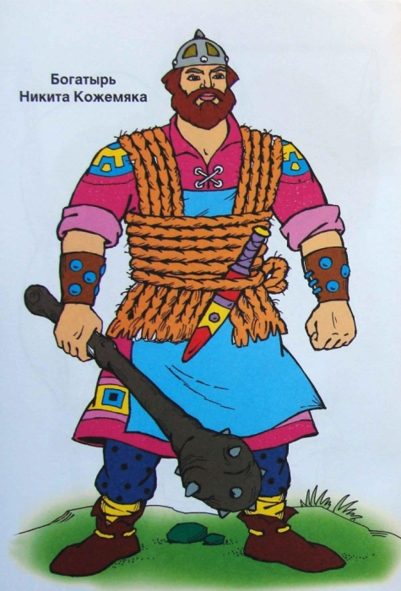
Былинные богатыри
Богатыри – первые защитники
Земли Русской…

Slide 5
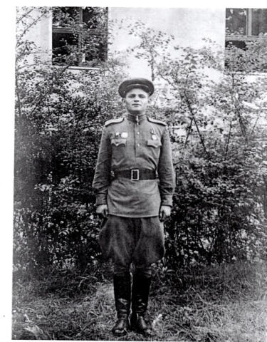
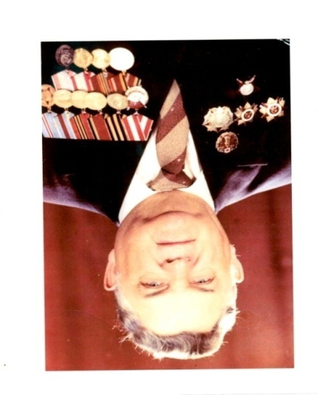
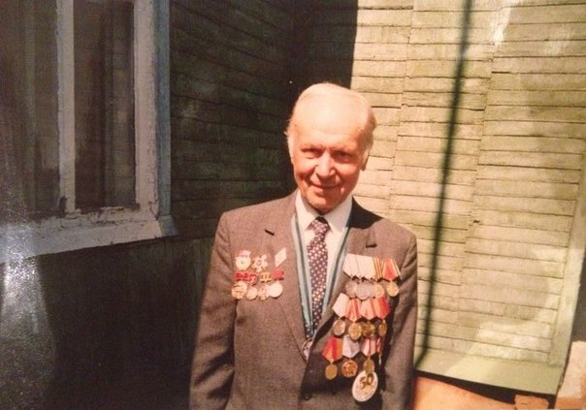
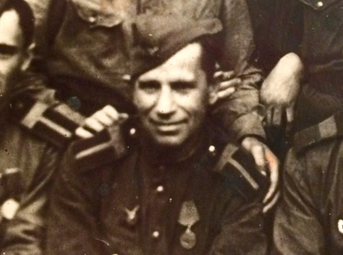
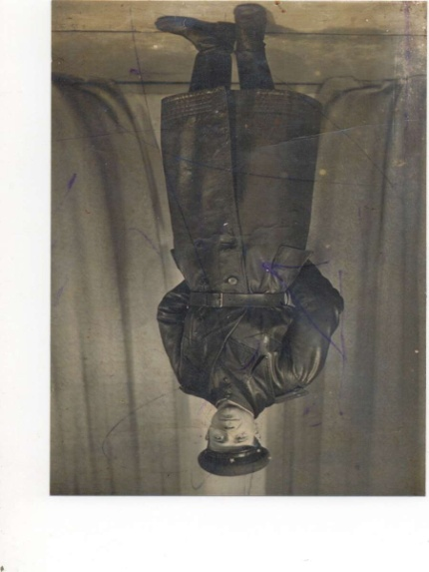
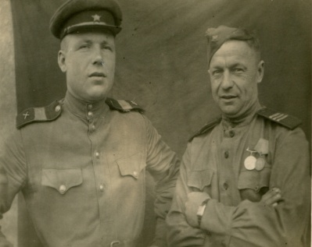
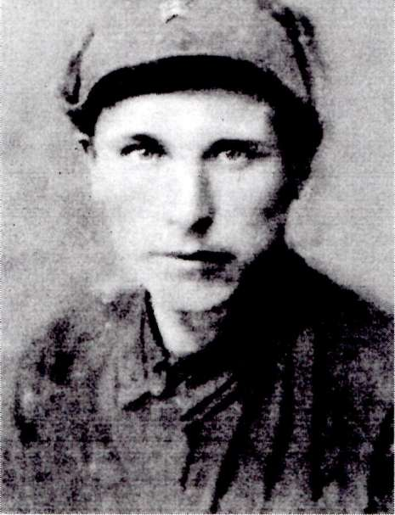
«Страницы Великой Отечественной войны в нашей семье»
Пучков Василий Иванович
Блохин Николай Емельянович
Подкатилов Всеволод Иванович
Никулин Михаил Семенович
Василий Егорович Шилов
Самофалов Трофим Михайлович
Олисов Николай Алексеевич
Свиридов Андрей Алексеевич

Slide 6
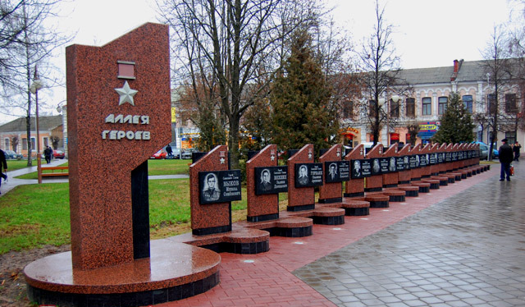
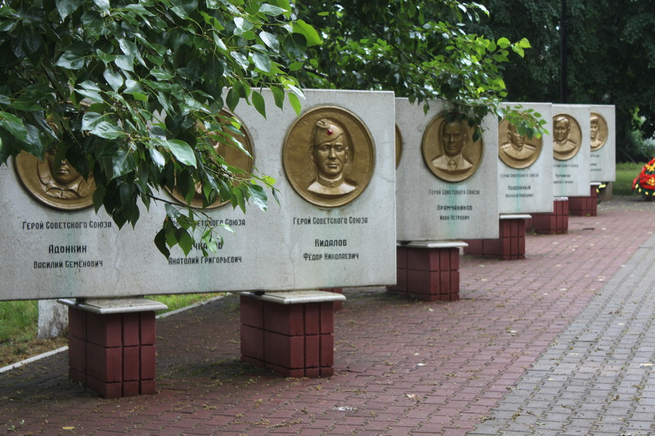
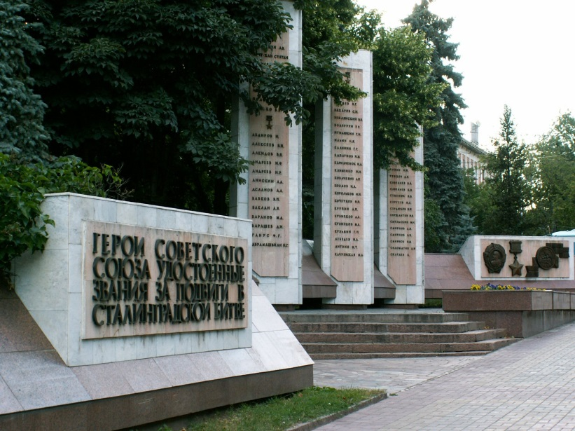
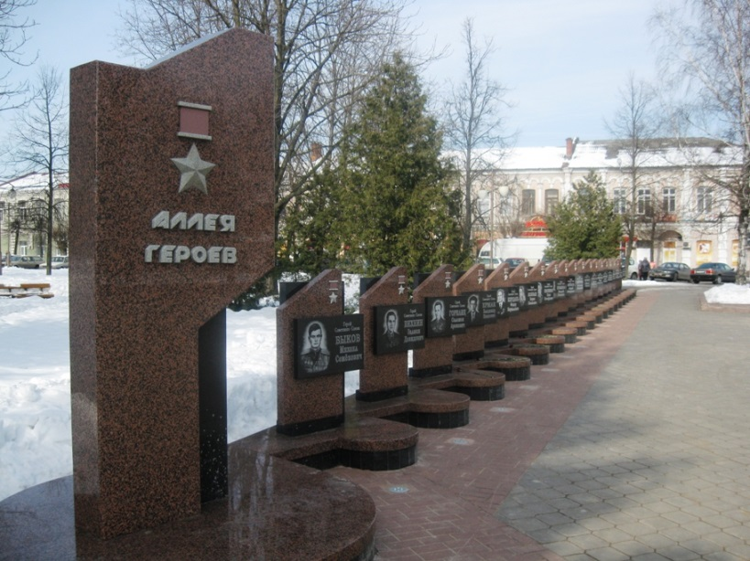
Аллея Героев Советского Союза и России

Slide 7
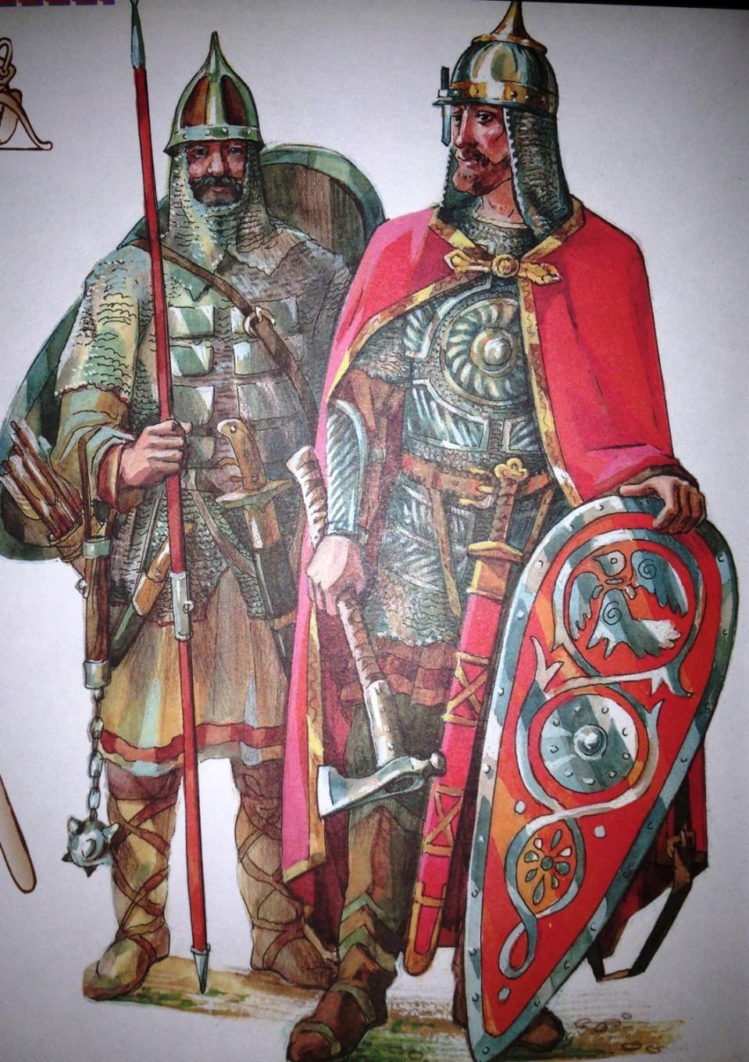
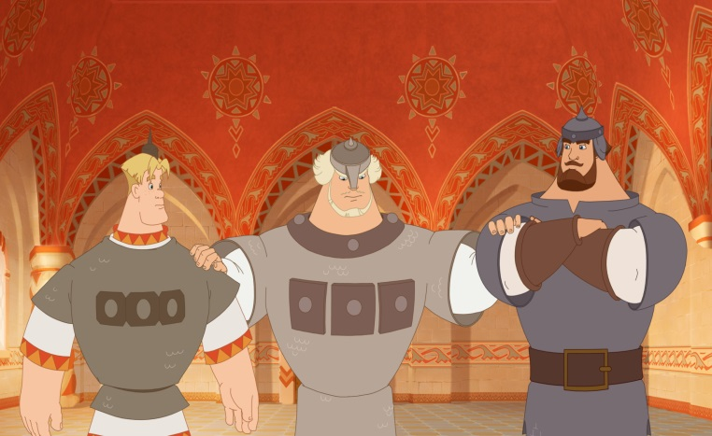
«Продолжи фразу»
Тот герой, кто …
Если армия сильна …
Тяжело в учении …
Где смелость …
Жить …

Slide 8
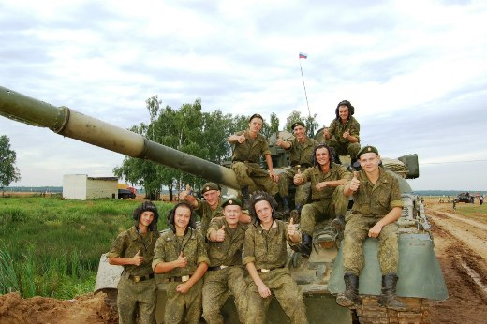
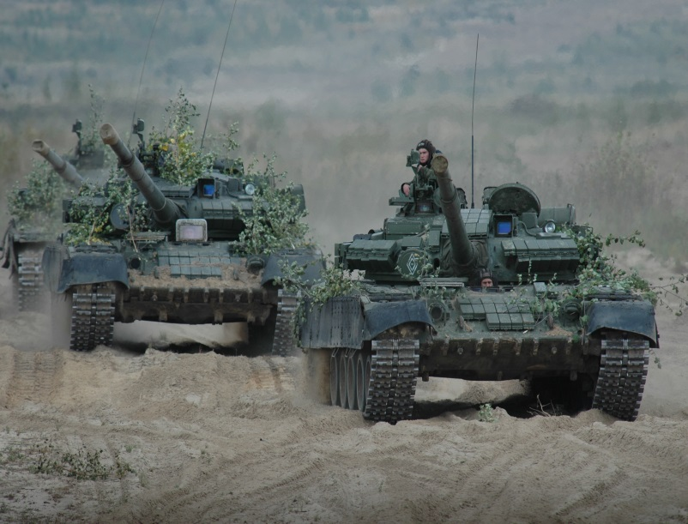
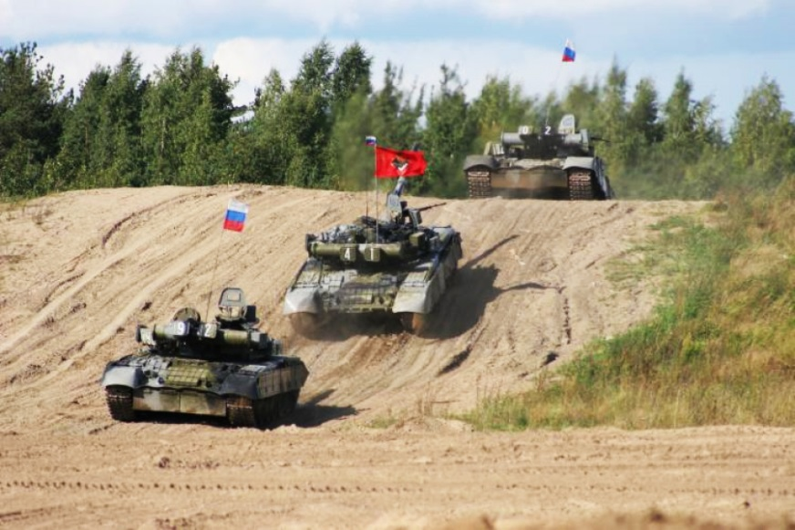
«Назови военную профессию»

Slide 9
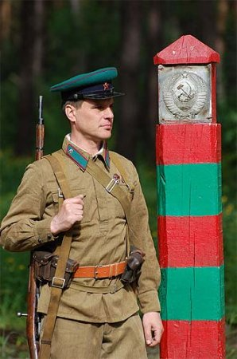
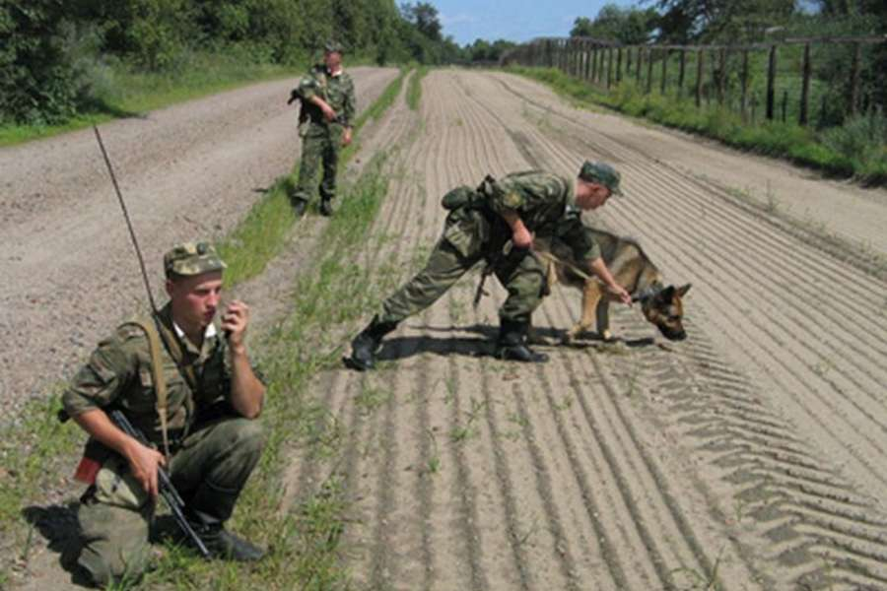
«Назови военную профессию»

Slide 10
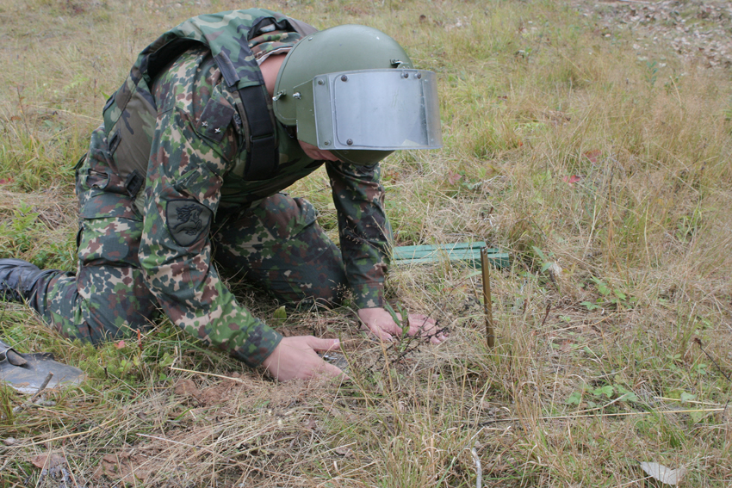
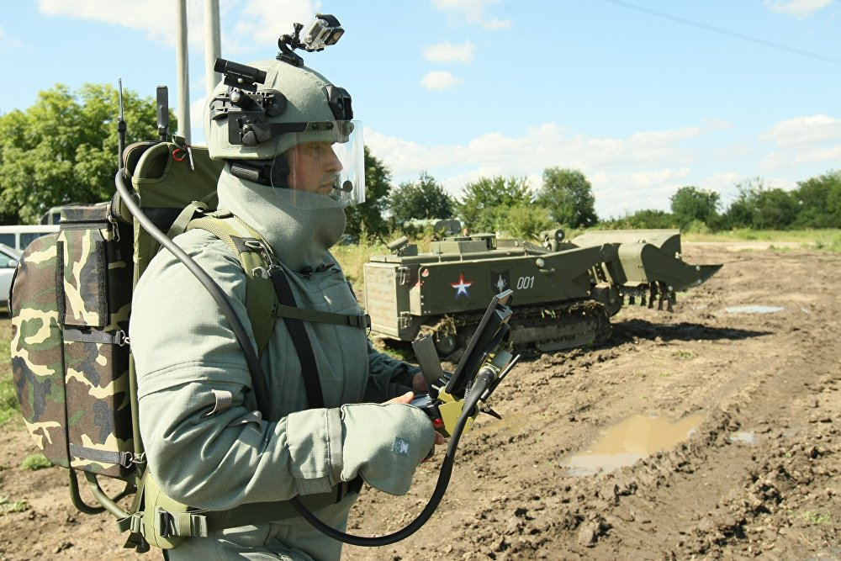
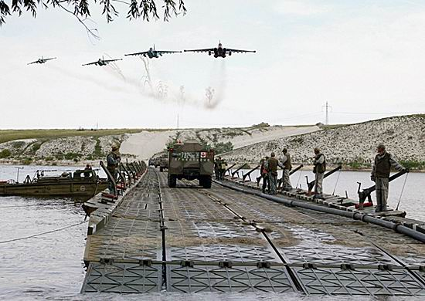
«Назови военную профессию»

Slide 11
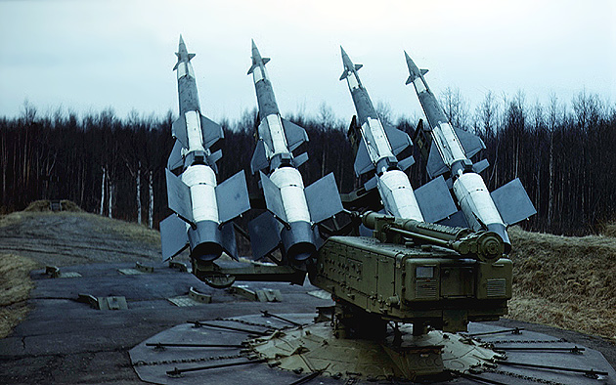
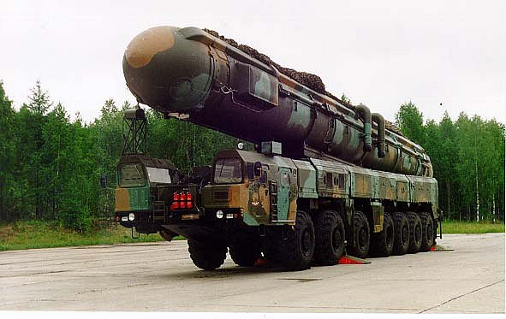
«Назови военную профессию»

Slide 12
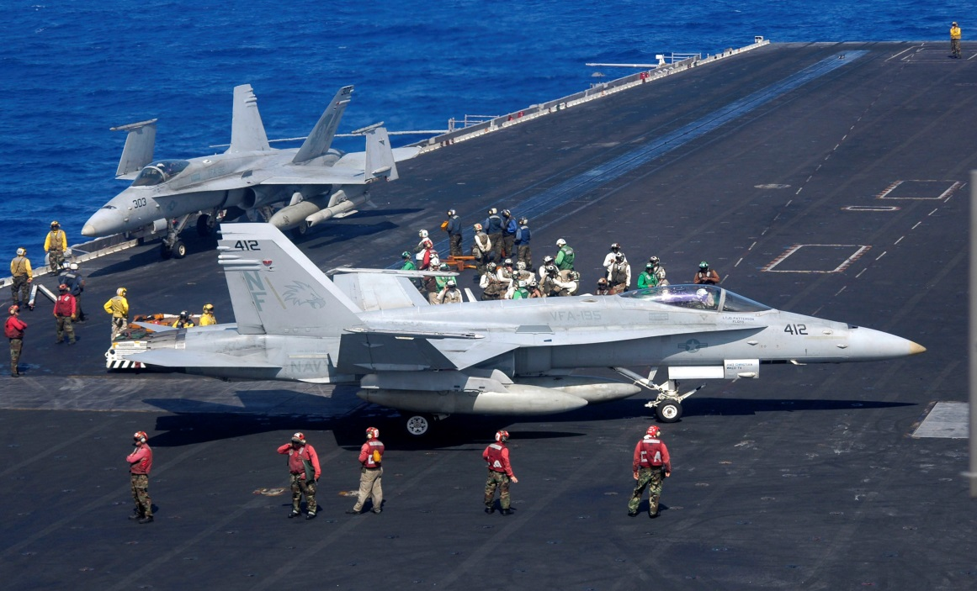
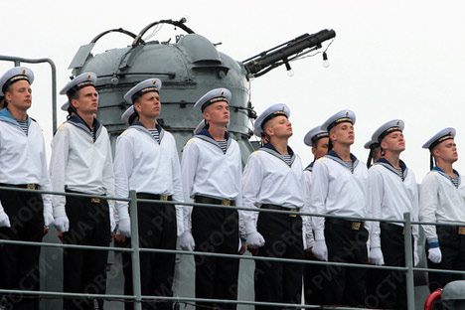
«Назови военную профессию»

Slide 13
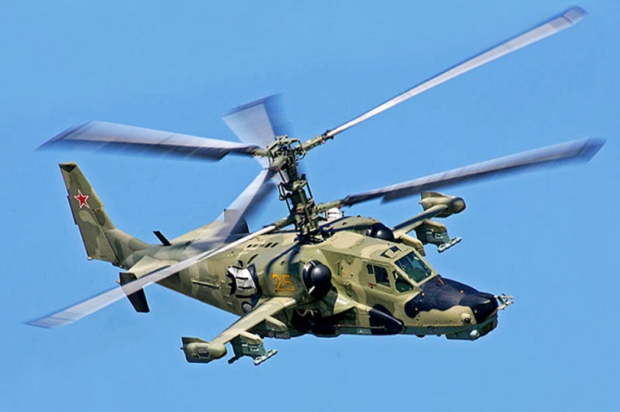
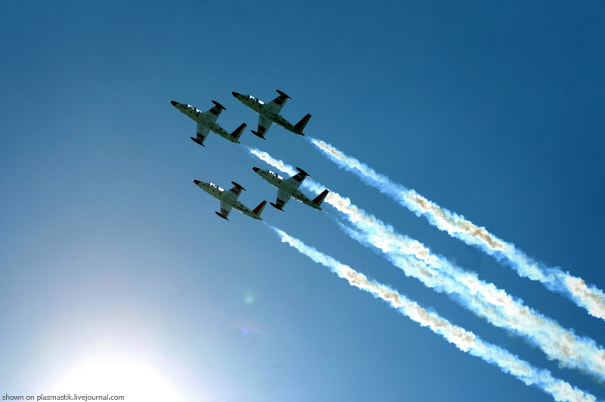
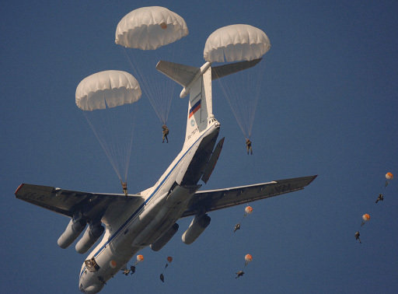
«Назови военную профессию»

Slide 14
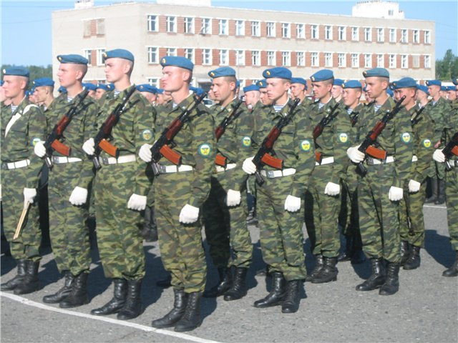
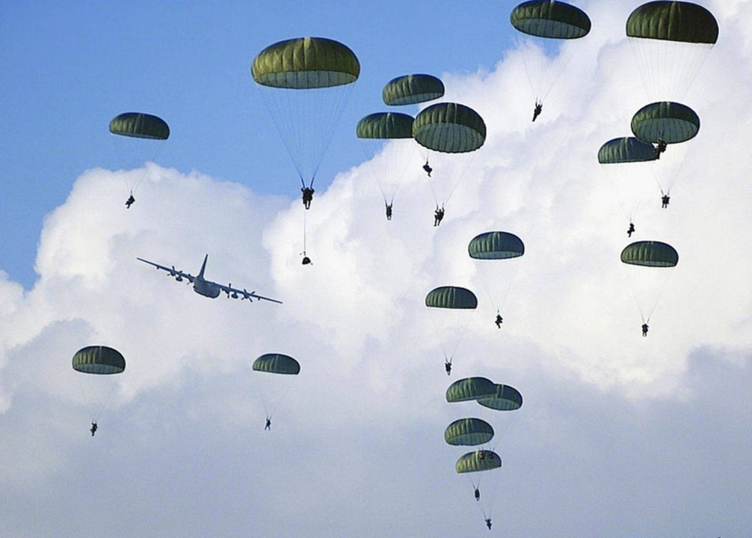
«Назови военную профессию»

Slide 15
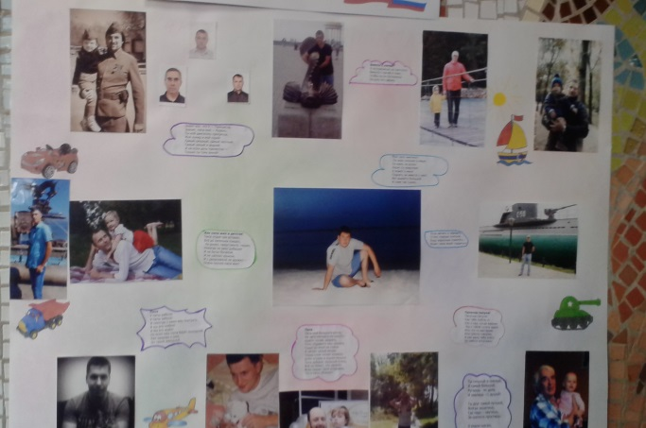
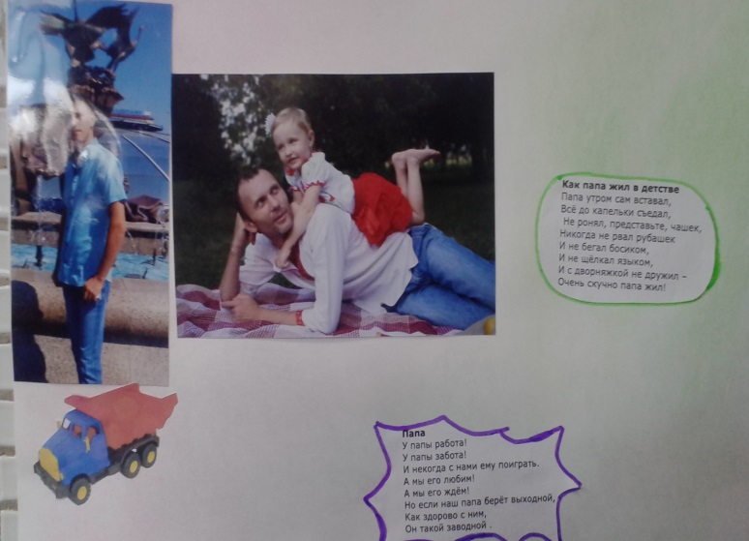
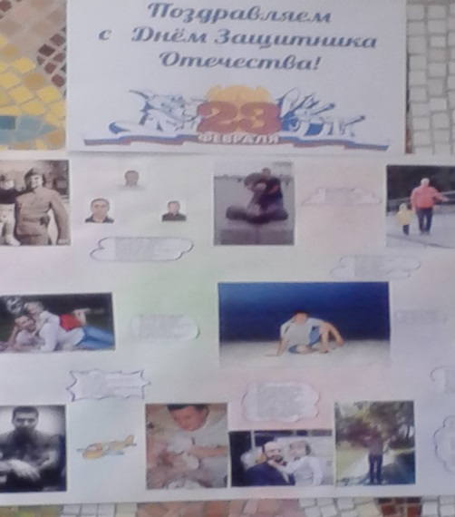
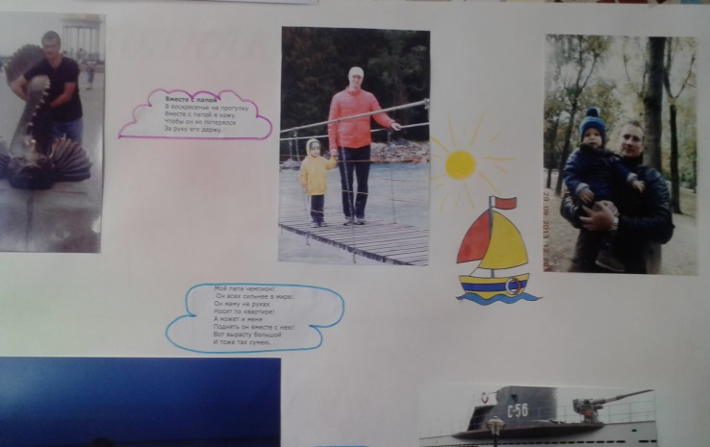
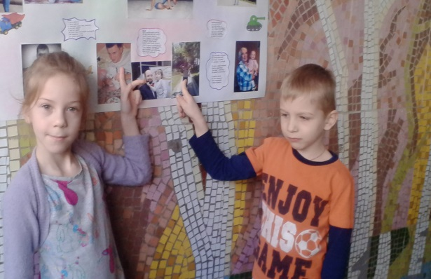
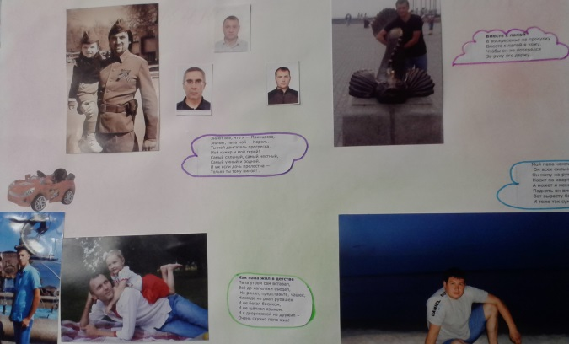
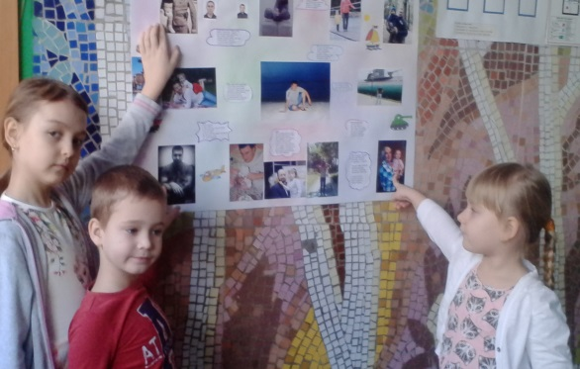
«Наши папы»

Slide 16
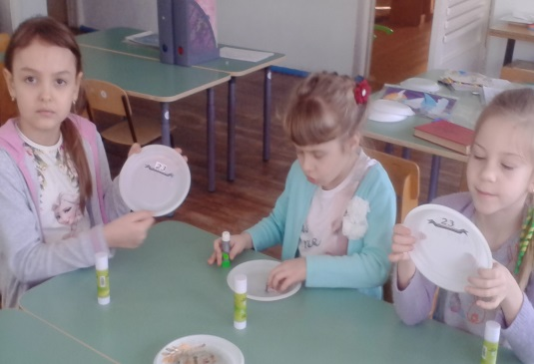
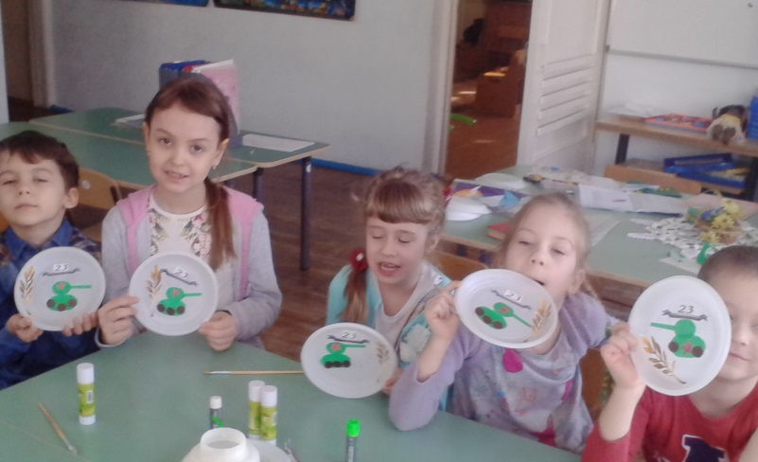
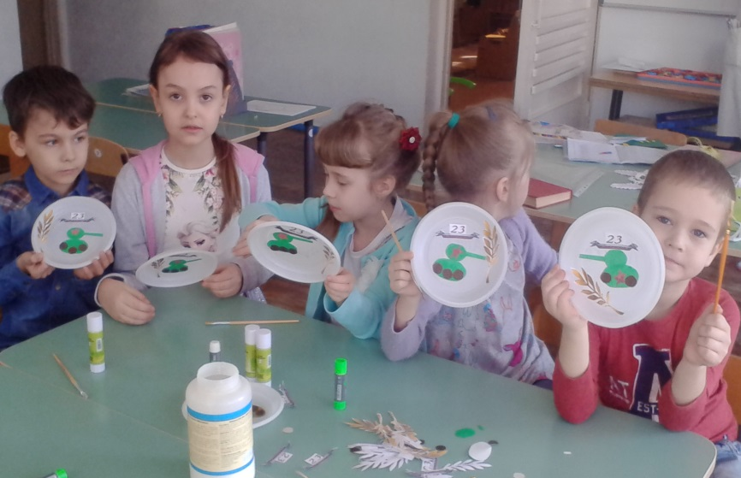
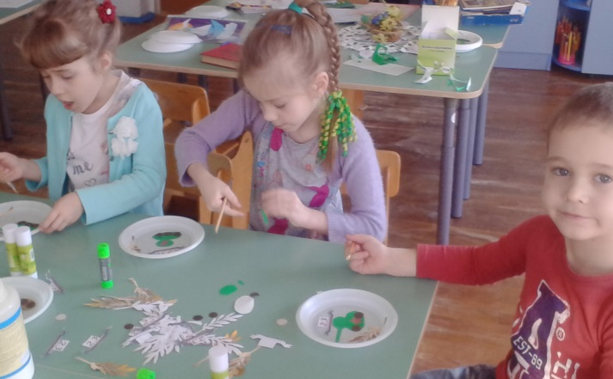
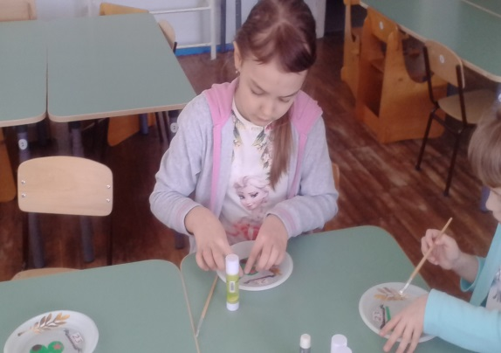
«Для наших пап»

Slide 17
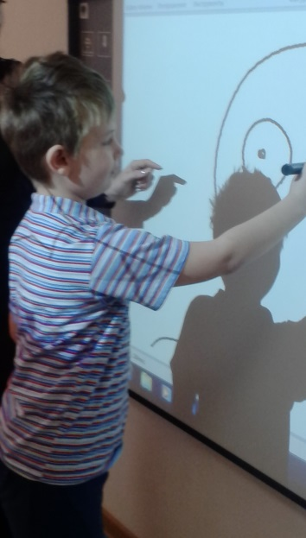
«Рисуем пап»

